Slide 1

Caratula
Nombre: Angel Josué Guamuch
Grado: 5to.Baco A
Clave: 18
Jornada: matutina
Liceo Compu-Market
Tema: tipos de mantenimientos

Slide 2

Tipos de mantenimiento de la pc

Slide 3
Mantenimiento Deductivo
El Mantenimiento detectivo es una estrategia alternativa a la hora de reducir la consecuencia negativa, producto de las fallas simultáneas que ocurren en dispositivos de seguridad o dispositivos redundantes.
De acuerdo al ingeniero Alejandro Pistarelli, durante XIV Congreso Internacional de Mantenimiento y Expomantener 2012, este tipo de metodología es vital a la hora de reducir las consecuencias de los fallos ocultos, sin embargo, su aplicabilidad en cuanto a Mantenimiento se deriva específicamente en dispositivos redundantes y de protección, en los cuales pueden ocurrir fallos que pasan inadvertidos.
"La estrategia surge como una alternativa a los tipos de estrategia de Mantenimiento tradicionales como el Mantenimiento preventivo y se basan en variables diferentes a los manejos tradicionales": Aseguró el experto.

Slide 4
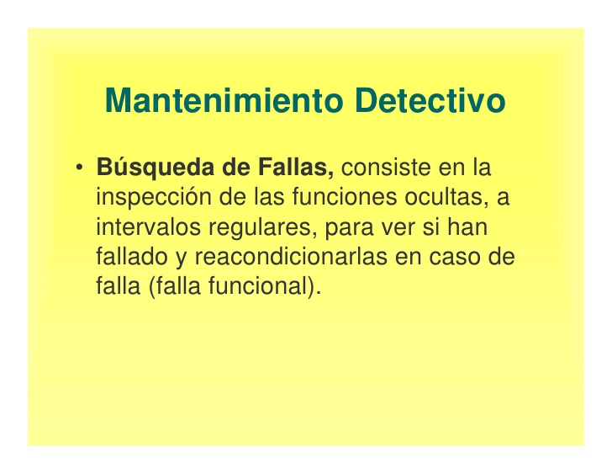

Mantenimiento deductivo

Slide 5
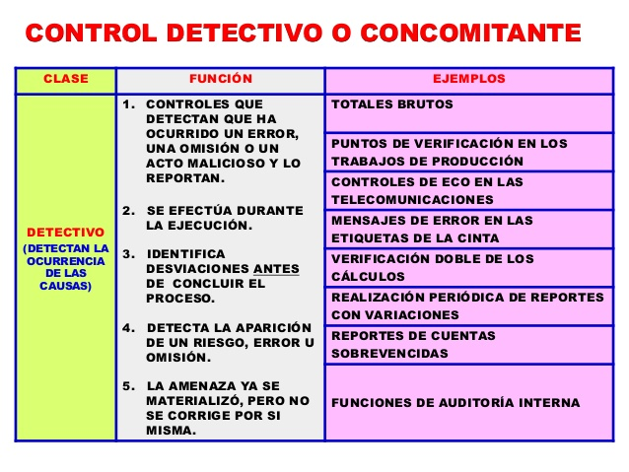

Slide 6
Mantenimiento Preventivo
Qué es la Mantenimiento preventivo:
El mantenimiento preventivo es aquel que se realiza de manera anticipado con el fin de prevenir el surgimiento de averías en los artefactos, equipos electrónicos, vehículos automotores, maquinarias pesadas, etcétera.
Algunas acciones del mantenimiento preventivo son: ajustes, limpieza, análisis, lubricación, calibración, reparación, cambios de piezas, entre otros. En el área de informática, el mantenimiento preventivo consiste en la revisión en el software y hardware de la PC u ordenador lo que permite al usuario poseer un equipo fiable para intercambiar información a una máxima velocidad con respecto a la configuración del sistema.

Slide 7

Mantenimiento programado
El mantenimiento programado sistemático es el grupo de tareas de mantenimiento que se realizan sobre un equipo o instalación siguiendo un programa establecido, según el tiempo de trabajo, la cantidad producida, los kilómetros recorridos, de acuerdo con una periodicidad fija o siguiendo algún otro tipo de ciclo que se repite de forma periódica. Este grupo de tareas se realiza sin importar cuál es la condición del equipo.
El mantenimiento programado sistemático es muy eficaz en equipos e instpetroquimica3alaciones que requieren de una disponibilidad media o alta, de cierta importancia en el sistema productivo y cuyas averías causan trastornos en el plan de producción de la empresa y por tanto no puede esperarse a que den síntomas de fallo.

Slide 8
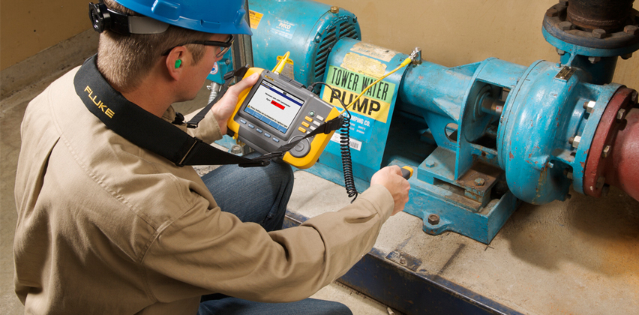
Mantenimiento predictivo
El mantenimiento predictivo es un tipo de mantenimiento que relaciona una variable física con el desgaste o estado de una máquina. El mantenimiento predictivo se basa en la medición, seguimiento y monitoreo de parámetros y condiciones operativas de un equipo o instalación. A tal efecto, se definen y gestionan valores de pre-alarma y de actuación de todos aquellos parámetros que se considera necesario medir y gestionar.

Slide 9
Mantenimiento Correctivo
Entonces el mantenimiento correctivo será aquel que se centra exclusivamente en la corrección de los defectos que se aprecian en el funcionamiento e instalaciones para a partir de ello repararlos y devolverle la funcionalidad correcta. Eso si, este tipo puede tener dos modalidades, una que se conoce como inmediata y que se efectuará de manera seguida a la observación de la falla con los medios con los cuales se cuenta; mientras que la diferida, implicará la paralización del equipo en cuestión para luego llevar a cabo su arreglo.

Slide 10
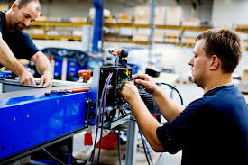


Slide 11
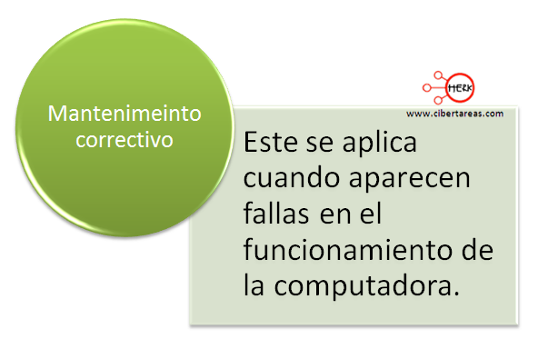
Dada la simplicidad de las máquinas antiguas y la ausencia de una cultura de consumo, como la actual, el mantenimiento correctivo era el la forma más usual de enfrentar las fallas de la maquinaria hasta el siglo XX.
Como tal, es la forma más básica de brindar mantenimiento, pues supone simplemente reparar aquello que se ha descompuesto. En este sentido, el mantenimiento correctivo es un proceso que consiste básicamente en localizar y corregir las averías o desperfectos que estén impidiendo que la máquina realice su función de manera normal.

Slide 12
Conclusión
Los tipos de mantenimiento nos ayudan a mantener el buen estado un equipo o en otros casos poder repararla.
Aplicando diferentes métodos de reparación y limpieza.

